Slide 1
Звіт про наукову роботу за 2023 рік
Кафедра географії,
методики її навчання
та туризму

Slide 2
КОЛЕКТИВНІ МОНОГРАФІЇ
Єрмаков В.В., Сарнавський С.П. Річкова мережа міста Полтави: ретроспекція та сучасність . Scientific and educational dimensions of natural sciences : Scientific monograph. Riga, Latvia : “Baltija Publishing”, 2023. 740 p. С. 457-479. DOI https://doi.org/10.30525/978-9934-26-289-0-21
Копилець Є. Освітній потенціал Всеукраїнської філософської історико-краєзнавчої конференції учнівської молоді «Пізнай себе, свій рід, свій нарід» (на прикладі учнівської молоді Полтавщини). Розвиток гуманістичних ідей у неперервній освіті: від Григорія Сковороди до сучасного педагога-новатора : колект. наук. монографія / за заг. та наук. ред. Н. І. Білик. Полтава; Київ : ПАНО ім. М. В. Остроградського, 2023. С. 211–226. https://doi.org/10.33272/M2023-1

Slide 3
Публікації у фахових виданнях,
внесених до баз даних Index Copernicus:
Шуканова А., Щуканов П. Формування професійної компетентності майбутнього викладача географічних дисциплін в умовах магістратури (з досвіду роботи Полтавського національного педагогічного університету імені В. Г. Короленка) Педагогічні науки 2023. № 81. С. 96-105.

Slide 4
Публікації у фахових виданнях,
внесених до баз даних Index Copernicus:
Жалій Т.В. Здоров’язбереження учасників освітнього процесу як пріоритет функціонування закладів освіти в умовах воєнного стану. Modern engineering and innovative technologies. 2023. №30. С. 80-84 DOI: 10.30890/2567-5273.2023-30-00-046

Slide 5
Публікації у фахових виданнях,
внесених до баз даних Index Copernicus:
Єрмаков Вячеслав, Сарнавський Сергій.
Формування географічних компетентностей учнів при вивченні вод суходолу. The Sources of Pedagogical Skills: The journal / Poltava V. G. Korolenko National Pedagogical University. Poltava, 2023. Issue 32. 254 р. (Series «Pedagogical Sciences»). – 118-123 p. DOI https://doi.org/10.33989/2075146x.2023.32.292653

Slide 6
Публікації у фахових виданнях,
внесених до баз даних Index Copernicus:
Шуканов П. В. Феномен дозвіллєвої діяльності: туризмологічний дискурс / Г. П. Скляр, Л. В. Дробиш, О. О. Тараненко, М. М. Логвин. Науковий вісник Полтавського університету економіки і торгівлі. Серія «Економічні науки». Випуск № 1 (107), 2023. С. 60-64. DOI : https://doi.org/10.37734/2409-6873-2023-1-8

Slide 7
Публікації у фахових виданнях,
внесених до баз даних Index Copernicus:
Вішнікіна Любов, Глухота Віталій. Формування полікультурної компетентності майбутніх вчителів географії в зво україни. Збірник наукових праць Уманського державного педагогічного університету. № 3, 2023. С. 48-56. DOI: https://doi.org/10.31499/2307-4906.3.2023.289886

Slide 8
Публікації у фахових виданнях категорії Б
(за профілем кафедри):
Сарнавський С.П. Зміни водно-балансових складових в межах лівобережжя Середнього Дніпра за 1961-2020 рр. Гідрологія, гідрохімія і гідроекологія, 2023. №4 (70) С. 59-78. DOI: https://doi.org/10.17721/2306-5680.2023.4.5

Slide 9
Публікації у фахових виданнях категорії Б
(за профілем кафедри):
Федій Олександр, Галушка Ліана, Гасанова Самая.
Вплив компетентнісно орієнтованих завдань картографічного спрямування на якість навчання географії у вищій школі. Ukrainian professional education. Українська професійна освіта: науковий журнал / Полтав. нац. пед. ун-т імені В. Г. Короленка. Полтава, 2023. Вип. 13. С. 35-43. DOI https://doi.org/10.33989/2519-8254.2023.13.289937

Slide 10
Публікації у фахових виданнях категорії Б
(за профілем кафедри):
Шуканова А., Шуканов П., Браславська О. Освіта для сталого розвитку у навчанні географії на засадах упровадження компетентнісного підходу. Проблеми підготовки сучасного вчителя, 2023. Випуск 2 (28). С. 6-16. DOI: https://doi.org/10.31499/2307-4914.2(28).2023.291711

Slide 11
Публікації
у збірниках матеріалів
міжнародних конференцій:
Sarnavskyi S.P., Yermakov V.V.
The river network of the city ofPoltava: retrospection and modernity. Scientific and educational dimensions of natural sciences: Scientific monograph. Riga, Latvia : “Baltija Publishing”, 2023. 457- 479 p. DOI https://doi.org/10.30525/978-9934-26-344-6-18

Slide 12
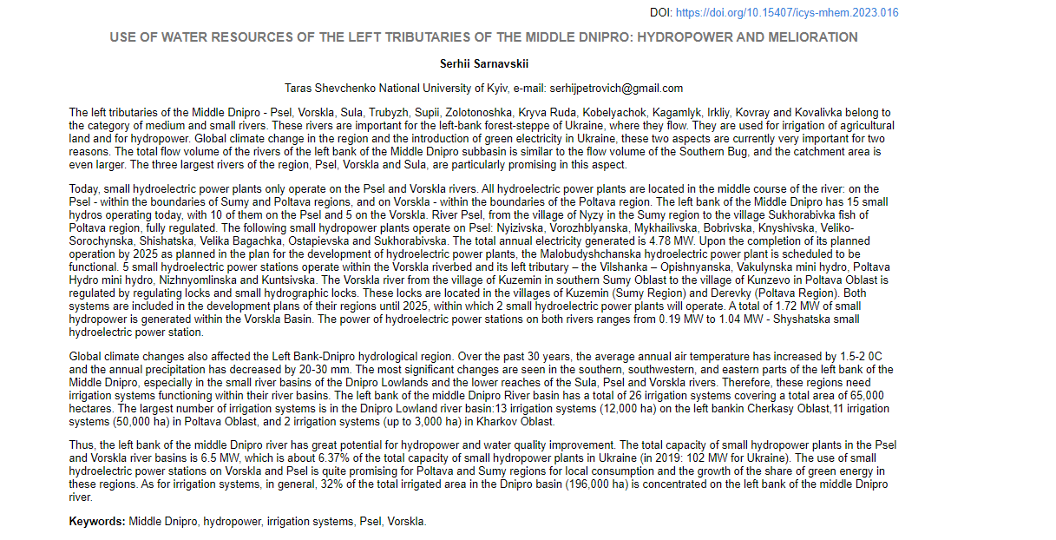
Публікації
у збірниках матеріалів
міжнародних конференцій:
Serhii Sarnavskyi. Use of water resources of the left tributaries of the middle Dnipro: hydropower and melioration. International Conference of young scientists on meteorology, hydrology and environmental monitoring (ICYS-MHEM) Kyiv, Ukraine, November 15-16, 2023. - 16 p. DOI https://doi.org/10.15407/icys-mhem.2023.016

Slide 13
Публікації
у збірниках матеріалів
міжнародних конференцій:
Вішнікіна Л.П., Галушка Л.С. Формувальне оцінювання компетентностей майбутніх вчителів географії. XIV International Scientific and Practical Conference «Рeople and the world: global Problems of human development», December 18-20, 2023, Prague, Czech Republic. С. 67-71. ISBN – 9-789-40370-718-1

Slide 14
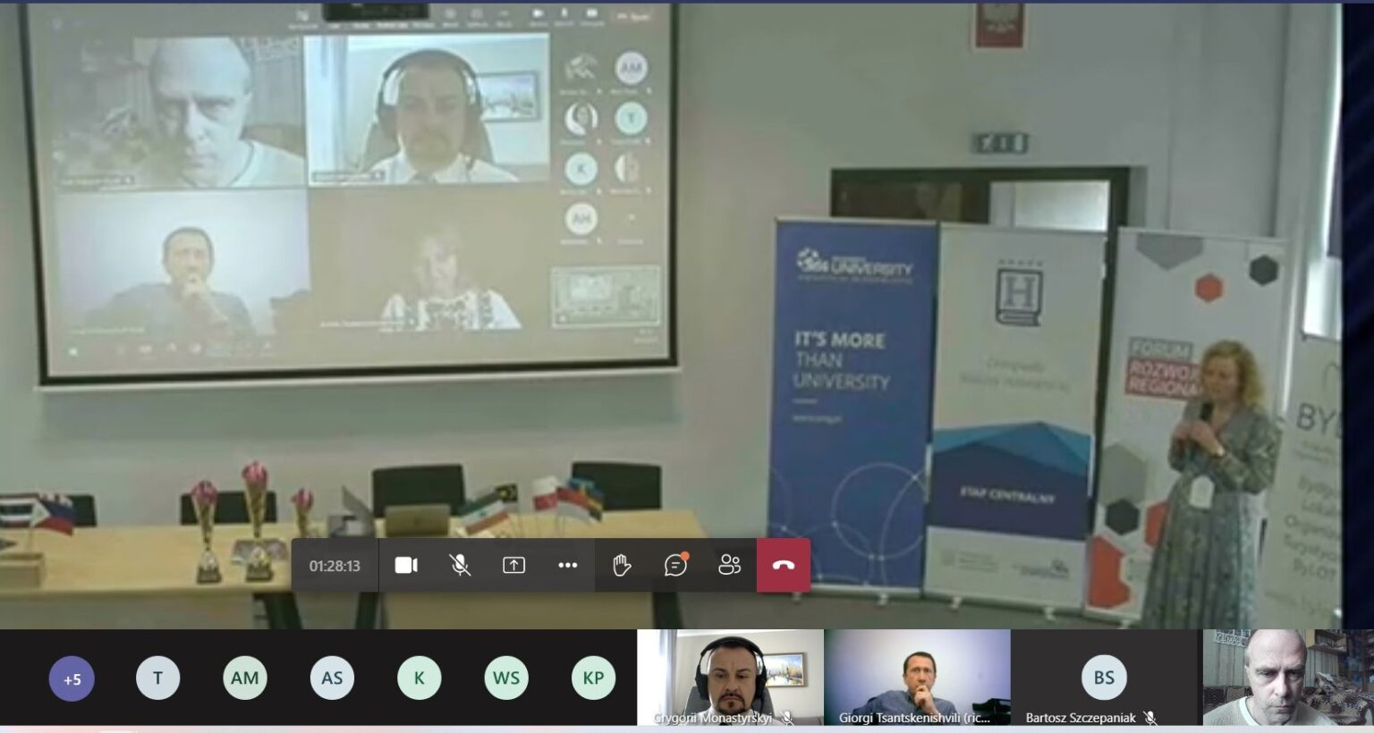
Публікації
у збірниках матеріалів
міжнародних конференцій:
Федій О. Ist International Tourism Conference: Responsible Tourism. 14 квітня, 2023 року, Економічний університет в Бидгощі (Польща). Тема доповіді: «Development of tourism in the Poltava region. Tourist camp «Senegal» as a center of green tourism in Poltava region».

Slide 15
Публікації у збірниках матеріалів
всеукраїнських конференцій:
Єрмаков В.В. Урбанізована система як інтегроване середовище соціального управління. Соцiальнi проєкти в контекстi пошуку вiдповiдi на глобальнi виклики: збірник наукових праць / за загальною редакцією Л.Г. Дротянко. Київ: НАУ, 2023. С. 28-31. URL:https://dspace.nau.edu.ua/bitstream/NAU/59744/1/%D0%84%D1%80%D0%BC%D0%B0%D0%BA%D0%BE%D0%B2.pdf
Єрмаков В.В., Ланіна М.Ю. Ретроспективні аспекти краєзнавчого вивчення водних об’єктів. Актуальні проблеми розвитку сучасної науки: матеріали ХVІ Всеукр. наук-практ. конф., (м. Полтава, 8 червня 2023 р.). Полтава: Сімон, 2023 С. 138-141.

Slide 16
Публікації у збірниках матеріалів
всеукраїнських конференцій:
Копилець Є. В. Адаптування навчальних програм із позашкільної освіти туристсько-краєзнавчого профілю до навчання онлайн як чинник підтримки безпечного освітнього середовища. «Освітній менеджмент: успішні практики й виклики в контексті розбудови НУШ». Матеріали Міжрегіональної науково-практичної інтернет-конференції / за заг. ред. С. В. Королюк, О. В. Касьянової. Полтава : ПАНО, 2023. С. 29–31.
Копилець Є. В., Несвітайлов А. Є. Перспективи розвитку туризму в Диканській територіальній громаді Полтавського району Полтавської області. Маркетингові та організаційні механізми повоєнного розвитку галузі гостинності та туризму України : зб. тез доповідей І Всеукр. наук.-практ. конф. (14-15 листопада 2023 року, м. Харків). Ч. 1. Харків : Нац. техн. ун-т «Харків. політехн. ін-т», 2023. С. 349–351.

Slide 17
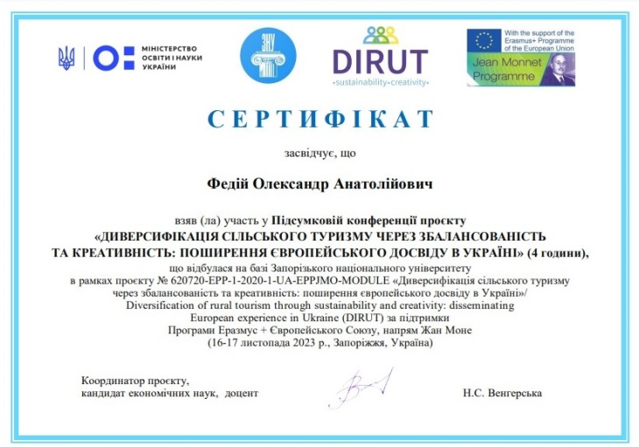
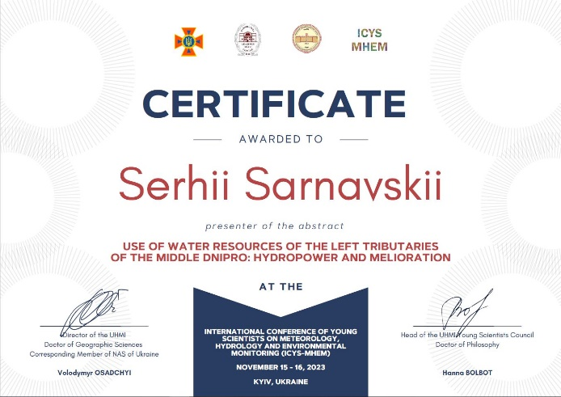
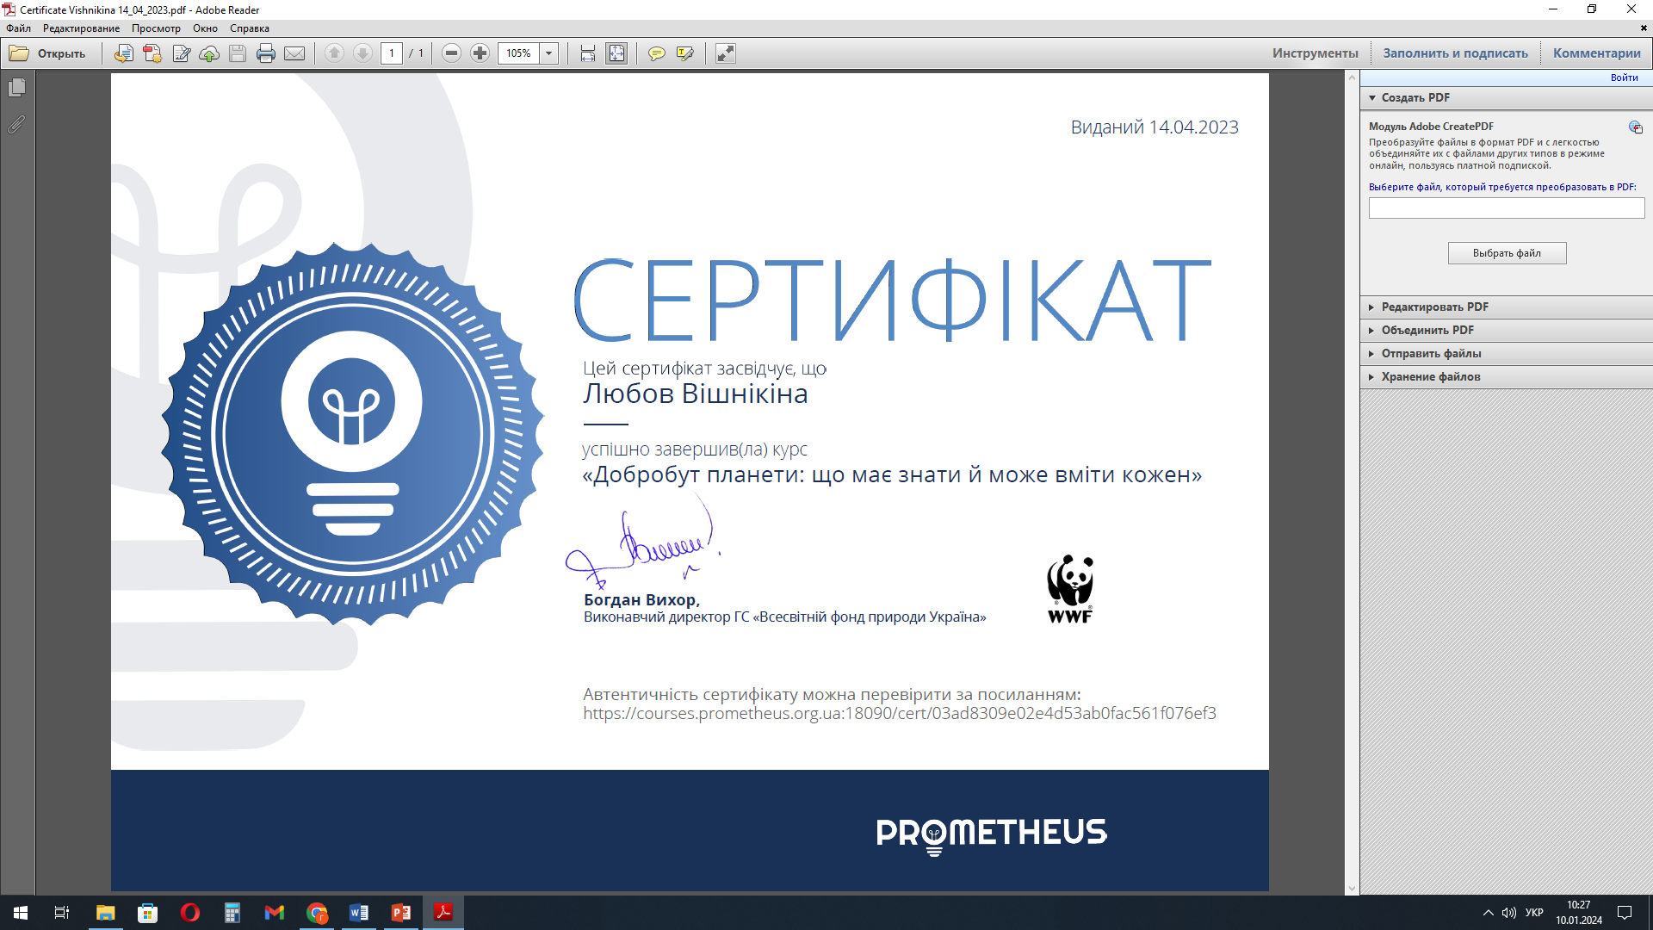
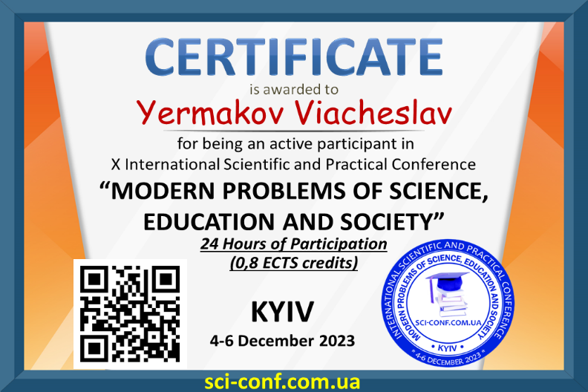
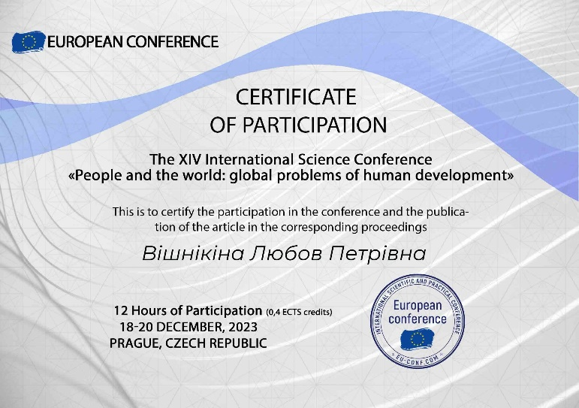
СЕРТИФІКАТИ УЧАСНИКІВ КОНФЕРЕНЦІЙ:

Slide 18
Студентські публікації у співавторстві із науковими керівниками
Федій О. А., Яковенко В. О. Географічні аспекти розвитку цукрової промисловості Полтавщини. Географія та туризм / Мат. VІ Всеукраїнської наук.-прак. Інтернет-конф. Харківського національного педагогічного університету ім. Г. С. Сковороди (28 лютого – 1 березня 2023 р., м. Харків) / за заг. ред. Муромцевої Ю. І. Харків: ХНПУ ім. Г. С. Сковороди, 2023. С. 380– 383

Slide 19
Студентські публікації:
Барабаш Людмила (наукова керівниця – доц. Шуканова А.А.) Проблематика сталого розвитку в змісті шкільного курсу «Загальна географія». Збірник матеріалів ХХVІ наукової конференції здобувачів вищої освіти факультету історії та географії. Полтава. 2023. С. 212 – 214. http://historic.pnpu.edu.ua/wp-content/uploads/2023/04/%D0%9C%D0%B0%D0%BA%D0%B5%D1%82_%D1%81%D1%82%D1%83%D0%B4_%D0%BA%D0%BE%D0%BD%D1%84%D0%B5%D1%80_2023.pdf
Бородай Ксенія. Екстремальний туризм в Україні як різновид сучасного дозвілля (науковий керівник – доц. Федій О.А.). Збірник матеріалів ХХVІ наукової конференції здобувачів вищої освіти факультету історії та географії. Полтава. 2023. С. 214-217. URL:http://historic.pnpu.edu.ua/wp-content/uploads/2023/04/%D0%9C%D0%B0%D0%BA%D0%B5%D1%82_%D1%81%D1%82%D1%83%D0%B4_%D0%BA%D0%BE%D0%BD%D1%84%D0%B5%D1%80_2023.pdf
Галушка Ліана (наукова керівниця – проф. Вішнікіна Л.) Формувальне оцінювання навчальних досягнень учнів на уроках природничих наук. Збірник матеріалів ХХVІ наукової конференції здобувачів вищої освіти факультету історії та географії. Полтава.2023 С. 217 – 219. http://historic.pnpu.edu.ua/wpcontent/uploads/2023/04/%D0%9C%D0%B0%D0%BA%D0%B5%D1%82_%D1%81%D1%82%D1%83%D0%B4_%D0%BA%D0%BE%D0%BD%D1%84%D0%B5%D1%80_2023.pdf
Давиденко Олександр, (наукова керівниця – проф. Вішнікіна Л.) Формувальне оцінювання навчальних досягн ень учнів на уроках природничих наук. Збірник матеріалів ХХVІ наукової конференції здобувачів вищої освіти факультету історії та географії. Полтава. 2023 С. 219 – 221. http://historic.pnpu.edu.ua/wp-content/uploads/2023/04/%D0%9C%D0%B0%D0%BA%D0%B5%D1%82_%D1%81%D1%82%D1%83%D0%B4_%D0%BA%D0%BE%D0%BD%D1%84%D0%B5%D1%80_2023.pdf

Slide 20
Студентські публікації:
5.Двірник Віталій (науковий керівник – доц. Єрмаков В.В.) Вивчення транспортного комплексу Полтавщини на уроках географії. Збірник матеріалів ХХVІ наукової конференції здобувачів вищої освіти факультету історії та географії. Полтава. 2023. С. 225 – 227. http://historic.pnpu.edu.ua/wpcontent/uploads/2023/04/%D0%9C%D0%B0%D0%BA%D0%B5%D1%82_%D1%81%D1%82%D1%83%D0%B4_%D0%BA%D0%BE%D0%BD%D1%84%D0%B5%D1%80_2023.pdf
6.Клименко Яна. Фізико-географічні особливості та гідрологічний режим басейну р. Ворскли Збірник матеріалів ХХVІ наукової конференції здобувачів вищої освіти факультету історії та географії. Полтава. 2023. С. 214-217. (наук. кер. – Сергій Сарнавський) http://historic.pnpu.edu.ua/wpcontent/uploads/2023/04/%D0%9C%D0%B0%D0%BA%D0%B5%D1%82_%D1%81%D1%82%D1%83%D0%B4_%D0%BA%D0%BE%D0%BD%D1%84%D0%B5%D1%80_2023.pdf
7.Колотій Аліса (наукова керівниця – проф. Вішнікіна Л.) Організація дослідницької діяльності учнів на уроках географії. Збірник матеріалів ХХVІ наукової конференції здобувачів вищої освіти факультету історії та географії. Полтава. 2023 С. 230 – 232. http://historic.pnpu.edu.ua/wp-content/uploads/2023/04/%D0%9C%D0%B0%D0%BA%D0%B5%D1%82_%D1%81%D1%82%D1%83%D0%B4_%D0%BA%D0%BE%D0%BD%D1%84%D0%B5%D1%80_2023.pdf
8.Коршикова Інна (наукова керівниця – проф. Вішнікіна Л.) Особливості навчання географії за новим державним стандартом нової української школи. Збірник матеріалів ХХVІ наукової конференції здобувачів вищої освіти факультету історії та географії. Полтава. 2023 С. 232 – 234. http://historic.pnpu.edu.ua/wp-content/uploads/2023/04/%D0%9C%D0%B0%D0%BA%D0%B5%D1%82_%D1%81%D1%82%D1%83%D0%B4_%D0%BA%D0%BE%D0%BD%D1%84%D0%B5%D1%80_2023.pdf

Slide 21
Студентські публікації:
9.Куницька Анастасія (наукова керівниця – проф. Вішнікіна Л.) Графічне навчальне моделювання в сучасному освітньому процесі з географії. Збірник матеріалів ХХVІ наукової конференції здобувачів вищої освіти факультету історії та географії. Полтава. 2023 С. 235 – 238. http://historic.pnpu.edu.ua/wp-content/uploads/2023/04/%D0%9C%D0%B0%D0%BA%D0%B5%D1%82_%D1%81%D1%82%D1%83%D0%B4_%D0%BA%D0%BE%D0%BD%D1%84%D0%B5%D1%80_2023.pdf
10.Курчева Анна (наукова керівниця – проф. Вішнікіна Л.) Екологічні проблеми південно-західної азії. Збірник матеріалів ХХVІ наукової конференції здобувачів вищої освіти факультету історії та географії. Полтава. 2023 С. 238 – 240. http://historic.pnpu.edu.ua/wp-content/uploads/2023/04/%D0%9C%D0%B0%D0%BA%D0%B5%D1%82_%D1%81%D1%82%D1%83%D0%B4_%D0%BA%D0%BE%D0%BD%D1%84%D0%B5%D1%80_2023.pdf
11.Лісконог Діана (наукова керівниця – проф. Вішнікіна Л.) Електронні презентації як сучасний засіб навчання географії. Збірник матеріалів ХХVІ наукової конференції здобувачів вищої освіти факультету історії та географії. Полтава. 2023 С. 240 – 241. http://historic.pnpu.edu.ua/wp-content/uploads/2023/04/%D0%9C%D0%B0%D0%BA%D0%B5%D1%82_%D1%81%D1%82%D1%83%D0%B4_%D0%BA%D0%BE%D0%BD%D1%84%D0%B5%D1%80_2023.pdf
12.Миргородська Альона. Фізико-географічні особливості та гідрологічний режим басейну річки Супій. Збірник матеріалів ХХVІ наукової конференції здобувачів вищої освіти факультету історії та географії. Полтава. 2023. С. 253-255. (наук. кер. – Сергій Сарнавський) http://historic.pnpu.edu.ua/wpcontent/uploads/2023/04/%D0%9C%D0%B0%D0%BA%D0%B5%D1%82_%D1%81%D1%82%D1%83%D0%B4_%D0%BA%D0%BE%D0%BD%D1%84%D0%B5%D1%80_2023.pdf

Slide 22
Студентські публікації:
13.Мірчук Катерина. Морфометричні характеристики та гідрологічний режим басейну річки Трубежу. Збірник матеріалів ХХVІ наукової конференції здобувачів вищої освіти факультету історії та географії. Полтава. 2023. С. 260-264. (наук. кер. – Сергій Сарнавський) http://historic.pnpu.edu.ua/wpcontent/uploads/2023/04/%D0%9C%D0%B0%D0%BA%D0%B5%D1%82_%D1%81%D1%82%D1%83%D0%B4_%D0%BA%D0%BE%D0%BD%D1%84%D0%B5%D1%80_2023.pdf
14.Могилевський Володимир (науковий керівник – доц. Єрмаков В.В.) Процеси формування ґрунтів лісостепової зони Полтавщини. Збірник матеріалів ХХVІ наукової конференції здобувачів вищої освіти факультету історії та географії. Полтава. 2023. С. 246 – 247. http://historic.pnpu.edu.ua/wpcontent/uploads/2023/04/%D0%9C%D0%B0%D0%BA%D0%B5%D1%82_%D1%81%D1%82%D1%83%D0%B4_%D0%BA%D0%BE%D0%BD%D1%84%D0%B5%D1%80_2023.pdf
15.Наумук Римма. Фізико-географічні особливості та антропогенна діяльність в межах басейну річки Сули. Збірник матеріалів ХХVІ наукової конференції здобувачів вищої освіти факультету історії та географії. Полтава. 2023. С. 260-264. (наук. кер. – Сергій Сарнавський) http://historic.pnpu.edu.ua/wpcontent/uploads/2023/04/%D0%9C%D0%B0%D0%BA%D0%B5%D1%82_%D1%81%D1%82%D1%83%D0%B4_%D0%BA%D0%BE%D0%BD%D1%84%D0%B5%D1%80_2023.pdf
16. Одринський Юрій (науковий керівник – доц. Єрмаков В.В.) Умови формування стоку малих річок Полтавщини. Збірник матеріалів ХХVІ наукової конференції здобувачів вищої освіти факультету історії та географії. Полтава. 2023. С. 252 – 253. http://historic.pnpu.edu.ua/wpcontent/uploads/2023/04/%D0%9C%D0%B0%D0%BA%D0%B5%D1%82_%D1%81%D1%82%D1%83%D0%B4_%D0%BA%D0%BE%D0%BD%D1%84%D0%B5%D1%80_2023.pdf

Slide 23
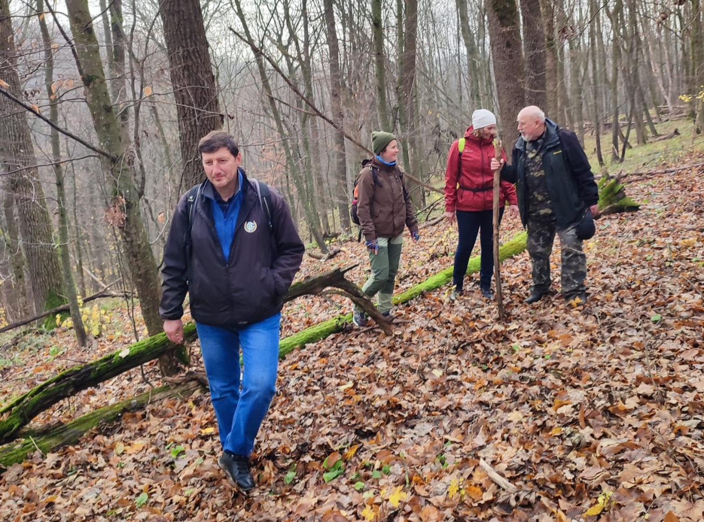
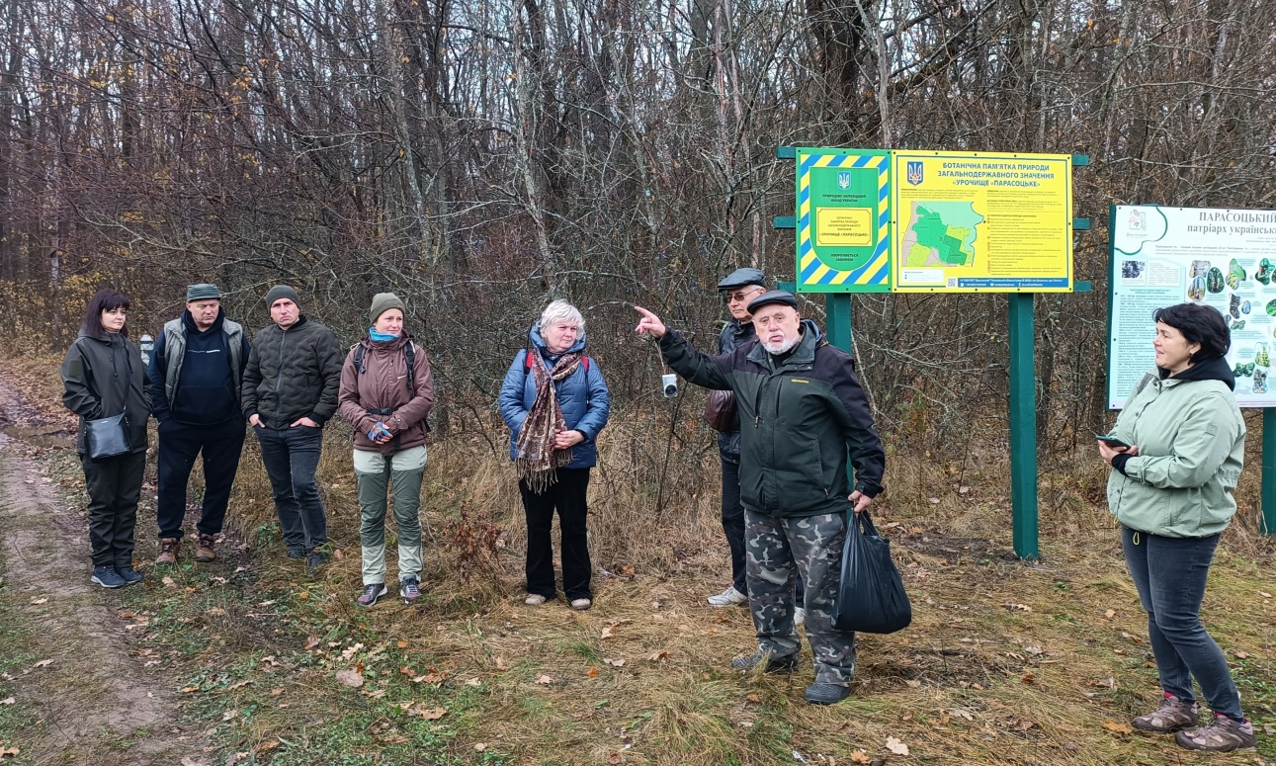
Асистент Копилець Є.В. і доцент Закалюжний В.М. – учасники науково-краєзнавчої експедиції «Парасоцький ліс – патріарх українських дібров» 3.11.2023 р.

Slide 24
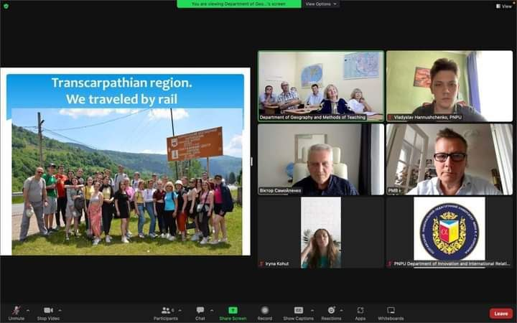
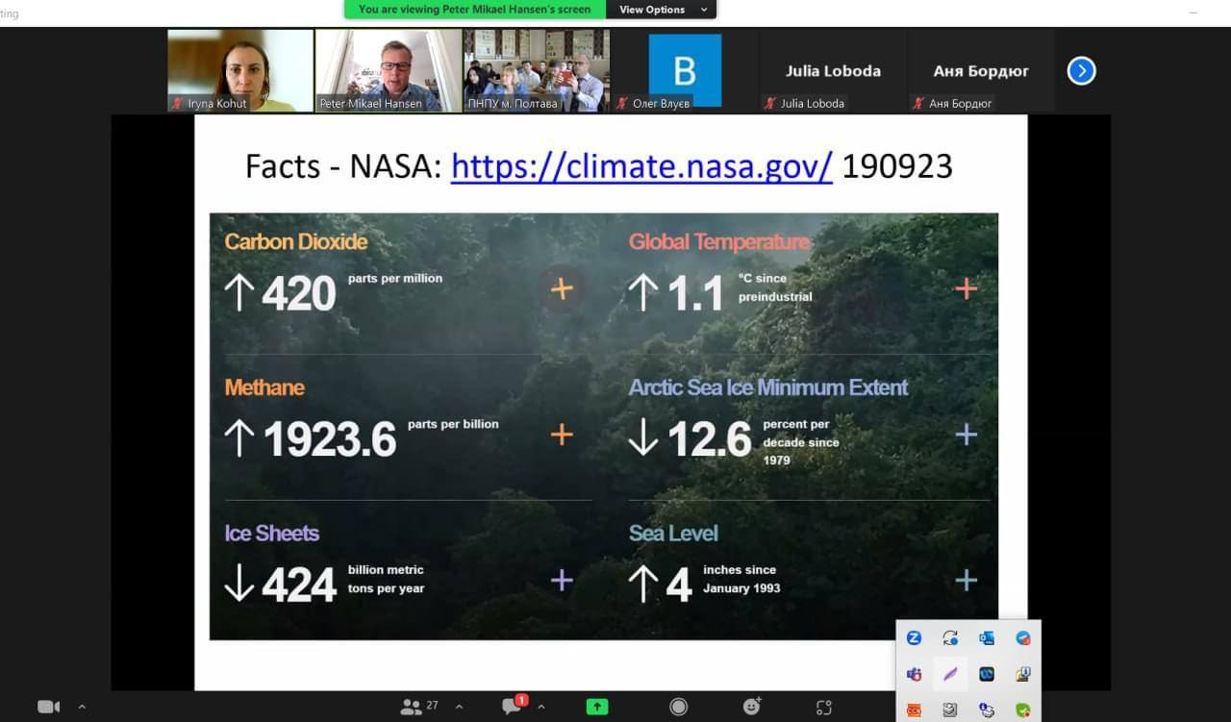
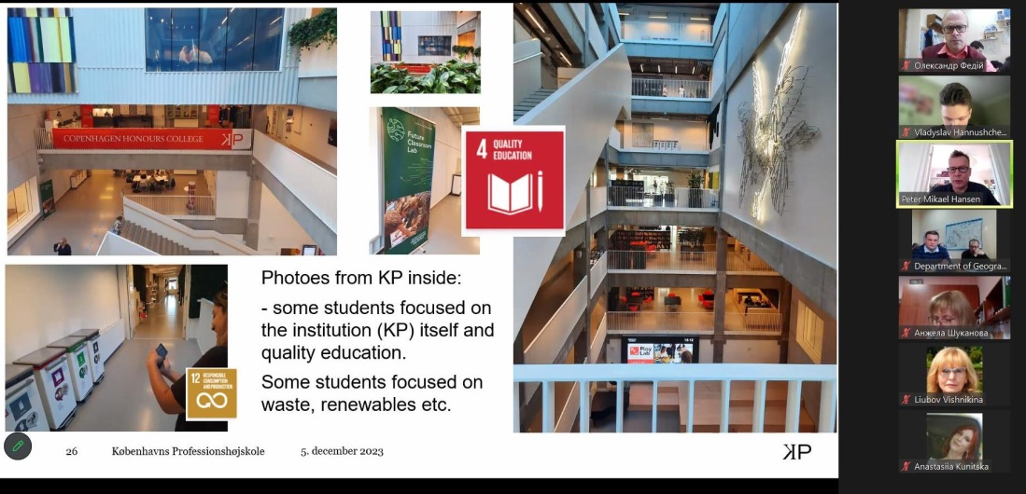
МІЖНАРОДНА ДІЯЛЬНІСТЬ
Міжнародний освітній проєкт «Geographic education for sustainable development / Географічна освіта для сталого розвитку» в рамках реалізації проекту ERASMUS+ project International cooperation. Цикл гостьових лекцій викладачів Університетського коледжу Копенгагена (Данія) - Peter Mikael Hansen, Ditte Marie Pagaard:
«Energy – an example of a UN Goal. Consumption and production, globally and in Europe. Sustainability and Geopolitics / Енергетика – приклад цілі ООН. Споживання та виробництво в усьому світі та у Європі. Стійкість і геополітика» (10.10);
«General UN Goals: current state and possibilities of achievement / Глобальні Цілі ООН: сучасний стан і можливості досягнення» (31.10);
«Education for Sustainable Development (EDS) – why and how? / Освіта для сталого розвитку (ОСР) – чому і як?» (14.11);
«Outdoor didactics. Generic model. Theory. Examples from Denmark (KP) and Ukraine (PNPU) / Виїзна дидактика. Загальна модель. Теорія. Приклади з Данії (KP) та України (ПНПУ імені В. Г. Короленка)» (28.11).

Slide 25
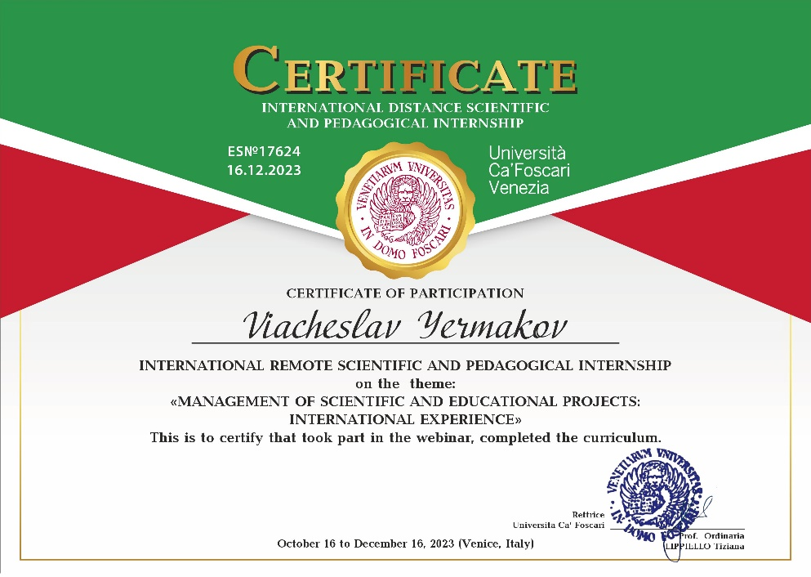
МІЖНАРОДНА ДІЯЛЬНІСТЬ
Федій Олександр Анатолійович проходив міжнародне стажування:
У Естонії, м. Тарту з теми «Sharing EU multilingual education policymaking practices in Ukraine» (від проекту MultiEd програми Erasmus Plus) (On-line) 28.04.2023 р., 4 год
Єрмаков Вячеслав Володимирович проходив міжнародне стажування:
У Італія,Università Ca’Foscari Venezia з теми «Управління науковими та освітніми проєктами: міжнародний досвід» (“Management of scientific and educational projects:international experience”) з 16.102023- по 16.12.2023 Сертифікат ES№ 17624 від 16.12.2023 р.

Slide 26
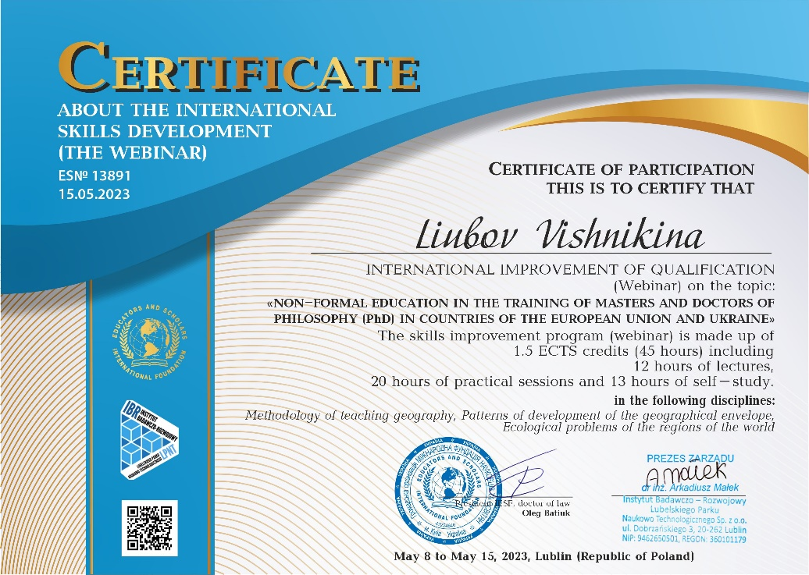
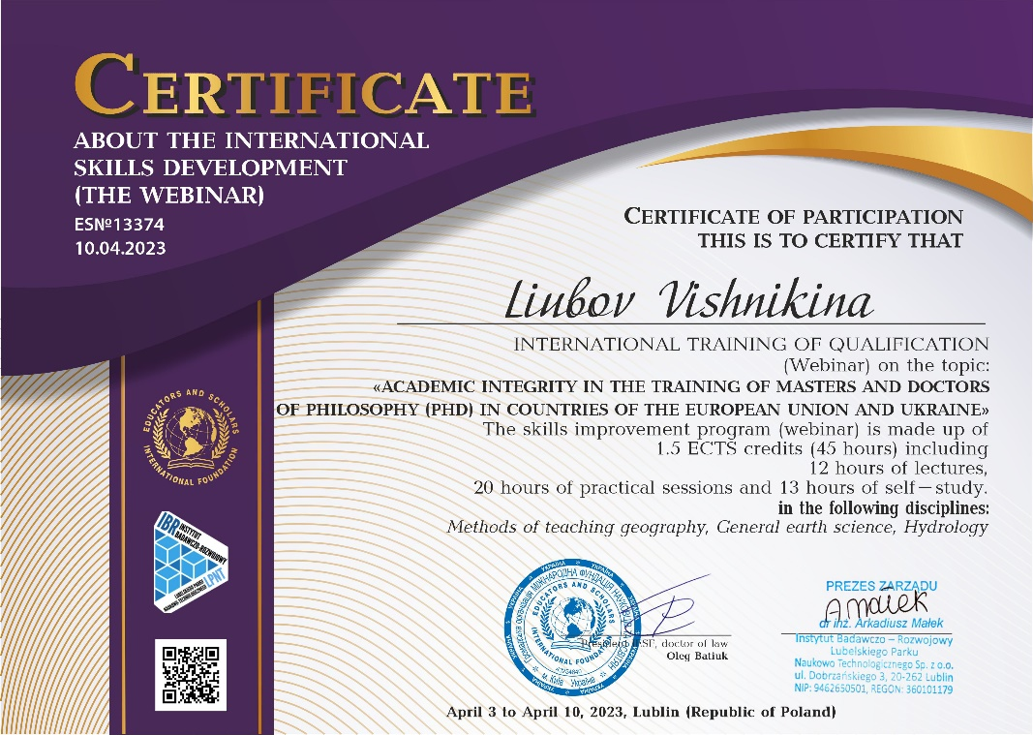
МІЖНАРОДНА ДІЯЛЬНІСТЬ
Вішнікіна Любов Петрівна проходила міжнародне стажування:
У Польщі, Люблін з теми «Академічна доброчесність при підготовці магістрів та здобувачів доктора філософії (phd) в країнах Європейського Союзу та Україні» з 3 квітеня по 10 квітня 2023 р. Сертифікат № 13374 від 10.04.2023 (45 год, 1.5 кредитів ЄКТС)
У Польщі, Люблін з теми «Неформальна освіта при підготовці магістрів та здобувачів доктора філософії (phd) в країнах Європейського Союзу та Україні» з 8 травня по 15 травня 2023 р. Сертифікат № 13891 від 15.05.2023 р. (45 год, 1.5 кредитів ЄКТС)

Slide 27
МІЖНАРОДНА ДІЯЛЬНІСТЬ
Шуканова Анжела Анатоліївна проходила міжнародне стажування:
У Польщі, Естонія, м. Тарту з теми «Sharing EU multilingual education policymaking practices in Ukraine» (від проекту MultiEd програми Erasmus Plus) (On-line) 28.04.2023 р., 4 год.
Копилець Євгеній Вікторович проходив міжнародне стажування:
У Чеській Республіці з теми «Тенденції педагогічної освіти (нові підходи, інтернаціоналізація) у рамках проєкту “Зміцнення потенціалу педагогічних вищих навчальних закладів України» з 4.10.2023 –по 22.11.2023, 30 год/1 кредит ЄКТС

Slide 28
ДЯКУЄМО ЗА УВАГУ!

